Slide 1







tugas
Sistem Cerdas
Algoritma Decision Tree &
Algoritma KNN

Slide 2







kelompok kami
Rachmad.R
Fauzan Irfanto
M. Nafis N.S

Slide 3



KNN
K-Nearest Neighbors (KNN) adalah algoritma Supervised Learning yang digunakan untuk klasifikasi atau regresi.
Untuk prinsip kerja Mengklasifikasikan objek berdasarkan K (jumlah) tetangga terdekatnya,
Menghitung jarak antar objek (umumnya menggunakan Euclidean Distance atau Cosine Similarity),
Keputusan diambil berdasarkan mayoritas tetangga terdekat.

Slide 4


Studi Kasus & Dataset
Tujuan
DATASET
Tujuan Membuat sistem rekomendasi film (Jika user suka film A, rekomendasikan film B, C, D yang mirip).
movies.csv (Berisi: MovieID, Title).
ratings.csv (Berisi: UserID, MovieID, Rating).
Tools: Python (Jupyter Notebook), Pandas, NumPy, Scikit-Learn.

Slide 5






Langkah 1 - Preprocessing Data
Load Data
Merging
Cleaning
Menggabungkan movies_df dan ratings_df berdasarkan kolom kunci movieID.
Menghapus kolom yang tidak perlu (drop null).
Menghitung Total Rating Count (Jumlah total rating per film) untuk menyaring film yang populer saja.
Menentukan Threshold (misal: hanya ambil film dengan popularitas 50 rating teratas).
Membaca file CSV ke dalam DataFrame Pandas.

Slide 6

Langkah 2 - Feature Extraction (Matriks)
Pivot Table: Mengubah data menjadi bentuk Matriks (Baris = Judul Film, Kolom = User ID, Isi = Rating).
Handling Null: Mengisi data kosong (NaN) dengan 0 (artinya user tidak memberi rating/belum nonton).
CSR Matrix (Compressed Sparse Row): Mengonversi tabel pivot menjadi matriks sparse menggunakan library scipy.
Tujuannya: Efisiensi memori karena data didominasi angka 0.

Slide 7

Langkah 3 - Modeling KNN
Library: from sklearn.neighbors import NearestNeighbors
Konfigurasi Model:
Metric: cosine (Mengukur kemiripan sudut antar vektor, bukan jarak garis lurus).
Algorithm: brute (Komputasi langsung ke seluruh data).
Training: model_knn.fit(movie_features_df_matrix)
Catatan Pembicara: Di sini kita tidak menggunakan Euclidean Distance, tapi Cosine Similarity karena lebih cocok untuk sistem rekomendasi teks/item.

Slide 8







Langkah 4 - Prediksi & Rekomendasi
Input: Memilih satu judul film secara acak atau spesifik (Query Index).
Proses:
Model mencari tetangga terdekat menggunakan fungsi .kneighbors.
Mengembalikan Distance (Jarak) dan Indices (Indeks film yang mirip).
Output: Menampilkan daftar film yang direkomendasikan berdasarkan jarak terdekat.

Slide 9

Analisis Eksperimen Nilai 'K'
Percobaan: Mengubah nilai n_neighbors (K).
K=10: Memberikan 10 rekomendasi film.
K=5: Memberikan 5 rekomendasi film.
Observasi:
Semakin kecil K, rekomendasi sangat spesifik pada kemiripan terdekat.
Semakin besar K, rekomendasi semakin meluas variannya.
Contoh Hasil:
Input: Casper $\rightarrow$ Rekomendasi: Santa Clause, Pocahontas, Jumanji, Lion King.

Slide 10
Decision Tree
Metode klasifikasi populer yang menggunakan struktur pohon atau struktur berhirarki.
Karakteristik: Merupakan model prediksi.,
Mudah diinterpretasikan oleh manusia (human-readable).
Memetakan berbagai alternatif keputusan.
Catatan Pembicara: Decision Tree disebut "Pohon Keputusan". Ini adalah metode yang paling mudah dipahami karena alurnya jelas seperti bagan alir, berbeda dengan algoritma "black box" lainnya.

Slide 11
Anatomi Decision Tree
Struktur pohon terdiri dari tiga bagian utama
Root Node (Akar): Node paling atas (Parent awal). Titik awal pemecahan data.
Internal Node: Node percabangan yang berada di antara Root dan Leaf. Memiliki parent dan child.
Leaf Node (Daun/Dead Node): Node ujung yang tidak memiliki percabangan lagi (tidak punya "kaki"). Ini adalah hasil keputusan akhir.

Slide 12
Algoritma pada Decision Tree
CART (Classification and Regression Tree)
Algoritma
Algoritma default yang umum digunakan dalam library Python (seperti di Jupyter Notebook).
ID3 (Iterative Dichotomiser 3)
C4.5
C5.0

Slide 13
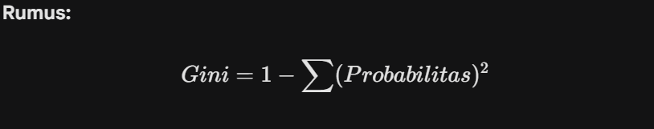
Gini Impurity (Ketidakmurnian)
Fungsi: Mengukur "ketidakmurnian" data untuk menentukan pemisahan (splitting) optimal dari simpul akar.
Prinsip Dasar:
Hanya berfungsi untuk target kategori (pemisahan biner).
Nilai 0: Sempurna / Murni (Semua data dalam node masuk satu kelas).
Nilai 1 (atau maksimal 0.5 pada biner): Impure / Tidak Murni.
Kita mencari nilai Gini yang paling rendah. Semakin rendah nilai Gini, semakin murni data tersebut, yang berarti pemisahannya semakin bagus.

Slide 14
Perhitungan Gini Impurity
Studi Kasus Pemisahan Ruas Kiri & Kanan:
Ruas Kiri (4 Data, Semua Biru): $1 - (4/4)^2 = 0$ (Murni)
Ruas Kanan (6 Data: 1 Biru, 5 Hijau):$1 - [(1/6)^2 + (5/6)^2] = 0.278$
Average Gini Impurity:
Dihitung berdasarkan rata-rata terbobot dari total data di setiap ruas.

Slide 15
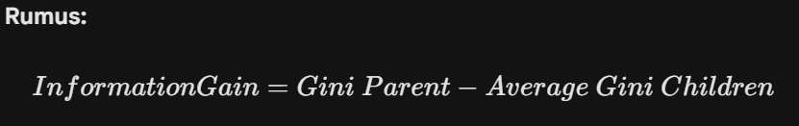
Information Gain
Definisi: Pengukuran seberapa besar berkurangnya entropi (ketidakpastian) akibat proses splitting.
Fungsi: Menentukan fitur mana yang paling penting untuk dijadikan Root Node atau pemecah utama.
Semakin tinggi nilai Information Gain, semakin bagus fitur tersebut untuk dijadikan pertanyaan pemecah masalah.

Slide 16
Studi Kasus Klasifikasi Buah
Dataset: 5 Baris Data (Fitur: Warna, Diameter. Label: Apel, Anggur, Lemon).Proses Decision Tree:
Mencari pertanyaan terbaik untuk splitting, contoh:
Apakah warna = Hijau?
Apakah diameter $\le$ 3?
Menghitung probabilitas setiap kelas (Apel, Anggur, Lemon).
Menghitung Gini Impurity awal:
$1 - [(2/5)^2 + (2/5)^2 + (1/5)^2] = 0.64$

Slide 17
Persiapan Awal (Setup)
Import Library:
Langkah pertama adalah memanggil library pandas sebagai pd.
load dataset:
Mengunduh dataset dari repositori GitHub.
Membaca file data (biasanya .csv) ke dalam notebook.
Tampilan Awal:
Melakukan pengecekan data mentah sebelum diproses.
Pastikan dataset sudah didownload dari link deskripsi. Kita gunakan Pandas untuk memanipulasi data tabular ini.

Slide 18
Persiapan Awal (Setup)
Import Library:
Langkah pertama adalah memanggil library pandas sebagai pd.
load dataset:
Mengunduh dataset dari repositori GitHub.
Membaca file data (biasanya .csv) ke dalam notebook.
Tampilan Awal:
Melakukan pengecekan data mentah sebelum diproses.
Pastikan dataset sudah didownload dari link deskripsi. Kita gunakan Pandas untuk memanipulasi data tabular ini.

Slide 19
Data Preprocessing (Encoding)
Masalah: Algoritma Scikit-Learn membutuhkan input berupa angka (numerik), bukan teks.
Solusi: Mengubah data kategori menjadi numerik (Encoding).
Contoh Perubahan Data:
Kolom Mesin: Bensin 0,1.
Kolom Penggerak: Depan 0, Belakang 1.
Hasil: Data kini siap diproses oleh mesin.
Ini langkah krusial. Komputer tidak mengerti kata "Bensin" atau "Diesel", jadi kita beri label angka 0 dan 1.

Slide 20
Feature Selection (Memilih Fitur)
Menentukan Variabel X (Features):
Mengambil kolom: Mesin, Bangku, Penggerak.
Menghapus kolom yang tidak relevan: ID dan Label (target).
Menentukan Variabel y (Target/Class):
Kolom target adalah Label.
Tujuan: Memisahkan antara data pendukung keputusan dan hasil keputusan.

Slide 21
Splitting Data (Membagi Data)
Library: sklearn.model_selection.train_test_split
Proporsi Pembagian:
Data Training: 70% (Untuk melatih model).
Data Testing: 30% (Untuk menguji keakuratan model).
Fungsi: train_test_split(X, y, test_size=0.3)
Kita tidak boleh menguji model dengan soal yang sudah dia pelajari. Makanya kita sisihkan 30% data untuk ujian (testing).

Slide 22
Modeling Decision Tree
Library: sklearn.tree.DecisionTreeClassifier
Parameter Penting:
criterion = 'gini' (Menggunakan Gini Impurity).
max_depth = 3 (Membatasi kedalaman pohon agar tidak terlalu kompleks/overfitting).
Proses Training:
Perintah: model.fit(X_train, y_train)
Model mempelajari pola dari data training.

Slide 23
Prediksi dan Evaluasi Akurasi
Prediksi:
Menggunakan data testing (X_test) untuk memprediksi hasil.
Hasil prediksi bisa berbeda antar komputer tergantung pengacakan data.
Cek Akurasi:
Library: sklearn.metrics.accuracy_score
Hasil: Pada percobaan ini didapatkan akurasi 1.0 (100%).
Artinya model berhasil memprediksi seluruh data tes dengan benar.

Slide 24
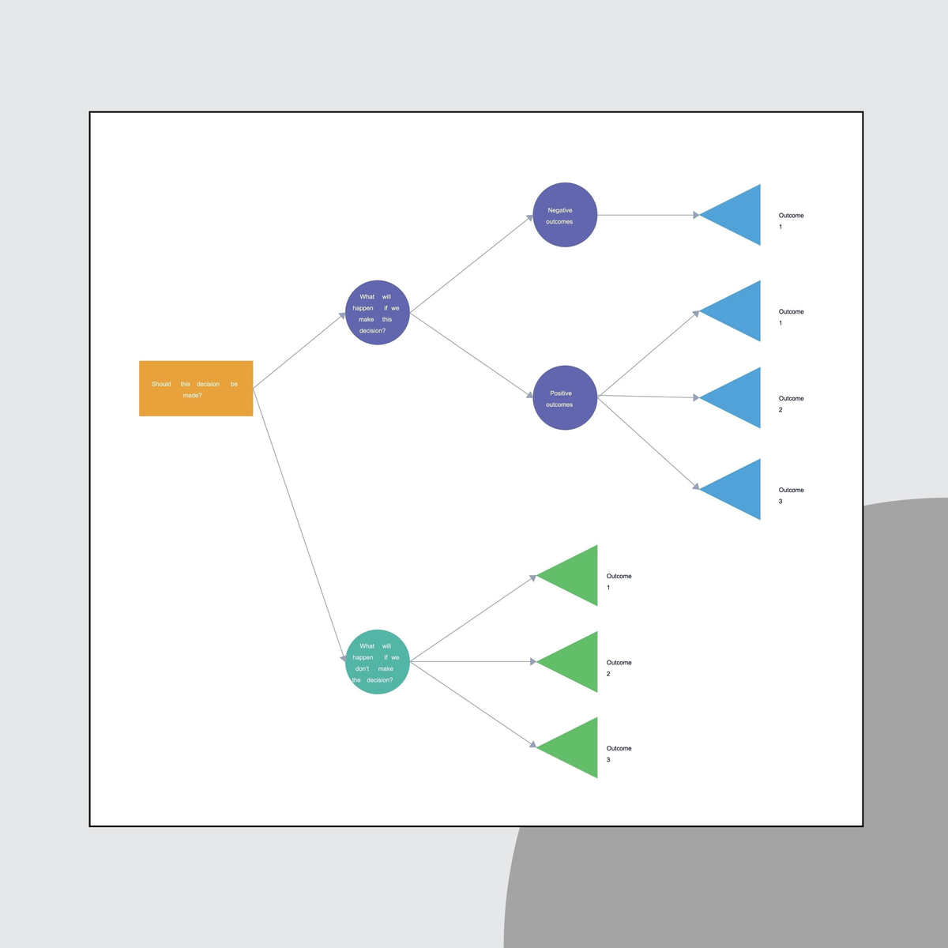
Visualisasi Pohon Keputusan
Tujuan: Melihat bagaimana komputer mengambil keputusan (logika percabangan).
Tools:
matplotlib.pyplot (untuk membuat kanvas gambar).
sklearn.tree.plot_tree.
Konfigurasi:
figsize=(10,10) agar gambar terlihat jelas.
Menampilkan nama fitur dan class.
Output: Diagram pohon yang menunjukkan Root Node hingga Leaf Node.

Slide 25
terima
kasih

